Slide 1

Lecture 2: Complex Numbers & Signal Property
重要概念：
对离散时间信号，频率为ω₀的复指数信号与频率为ω₀ +m.2π的复指数信号是同一个信号（m为整数）；
对连续时间信号，上述关系不成立。
Discrete-time:
$$e^{j(ω_{0}+m⋅2π)n}=\cos{(ω_{0}n+m⋅2π}n)+j\sin{(ω_{0}n+m⋅2π}n)$$
$=\cos{(ω_{0}n})+j\sin{(ω_{0}n})$ (as m.n is an integer)
$$=e^{jω_{0}n}$$
Continuous-time: $$e^{j\left(ω_{0}+m⋅2π\right)t}=\cos{(ω_{0}t+m⋅2π}t)+j\sin{(ω_{0}t+m⋅2π}t)$$
$$≠\cos{(ω_{0}t})+j\sin{(ω_{0}t}) \text{(}\text{as} \text{m}\text{.}\text{t} \text{may} \text{not} \text{be} \text{an} \text{integer}\text{)}$$
$$=e^{jω_{0}t}$$

Slide 2

Lecture 2: Complex Numbers & Signal Property
上述概念的意义：
对周期为N的离散时间复指数信号，第k+N次谐波与第k次谐波相同
=> 对周期为N的离散时间信号进行傅里叶级数展开，则只有N个不同的频率分量，频域表示具有周期性。
For periodic discrete-time:
$$e^{j(ω_{0}+m⋅2π)n}=e^{jω_{0}n}$$
$$⇒ e^{j({kω}_{0}+2π)n}=e^{jkω_{0}n}$$
$$⇒ e^{j({kω}_{0}+Nω_{0})n}=e^{j({(k+N)ω}_{0})n}=e^{jkω_{0}n}$$

Slide 3
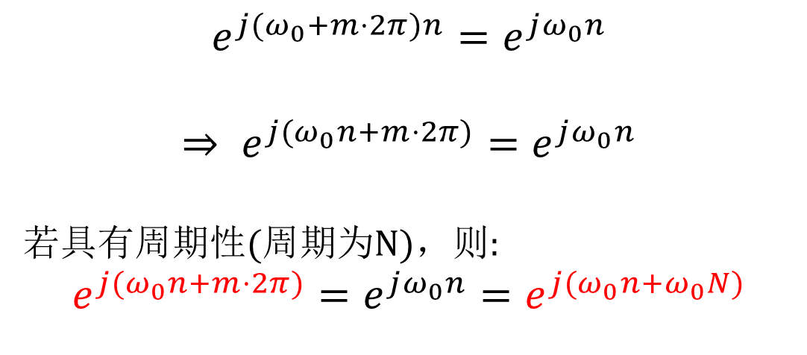

Lecture 2: Complex Numbers & Signal Property
上述概念的另一个意义：
判断离散时间信号是否具有周期性：
对具有周期性的离散时间信号, ω₀N=2πm, 则基波频域$满足ω_{0}=2π\left(\frac{m}{N}\right)（m,N$为整数)
例：$x\left[n\right]=cos⁡(\frac{1}{8}n−π)$不是周期信号，因为$ω_{0}=\frac{1}{8}$，不满足$ω_{0}=2π\left(\frac{m}{N}\right)（m,N$为整数)
$$e^{j(ω_{0}+m⋅2π)n}=e^{jω_{0}n}$$
$$⇒ e^{j(ω_{0}n+m⋅2π)}=e^{jω_{0}n}$$
若具有周期性(周期为N)，则:
$$e^{j(ω_{0}n+m⋅2π)}=e^{jω_{0}n}=e^{j(ω_{0}n+ω_{0}N)}$$

Slide 4
Lecture 4, 5, 7, 8: 傅里叶级数与傅里叶变换
时域连续、离散、周期、非周期对应频域特点：
Periodic in time domain $↔$ Discrete in frequency domain
Aperiodic in time domain $↔$ Continuous in frequency domain
Continuous in time domain $↔$ Aperiodic in frequency domain
Discrete in time domain $↔$ Periodic in frequency domain

Slide 5

Lecture 4, 5, 7, 8: 傅里叶级数与傅里叶变换
傅里叶级数、傅里叶变换转换关系：
$$X\left(jω\right)=2π\sum_{k=−∞}^{∞}{a_{k}}δ\left(ω−{kω}_{0}\right)$$
$$X\left(e^{jω}\right)=2π\sum_{k=−∞}^{∞}{a_{k}δ\left(ω−kω_{0}\right)}$$

Slide 6
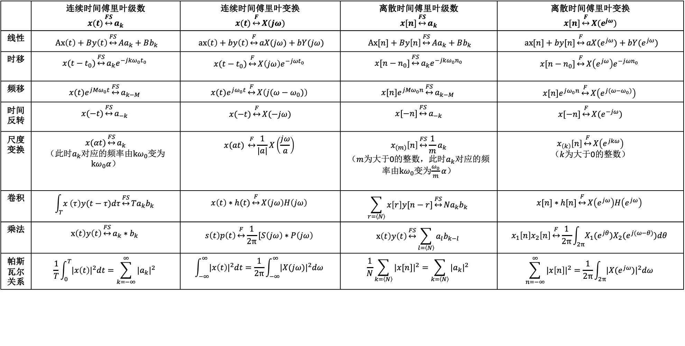
傅里叶级数、傅里叶变换常用性质
 | 连续时间傅里叶级数 $$x(t)\underset{↔}{FS}a_{k}$$ | 连续时间傅里叶变换 $$x(t)\underset{↔}{F}X(jω)$$ | 离散时间傅里叶级数 $$x[n]\underset{↔}{FS}a_{k}$$ | 离散时间傅里叶变换 $$x[n]\underset{↔}{F}X(e^{jω})$$
线性 | $Ax\left(t\right)+By\left(t\right)\underset{↔}{FS}Aa_{k}+Bb_{k}$ | $ax\left(t\right)+by\left(t\right)\underset{↔}{F}aX(jω)+bY(jω)$ | $Ax[n]+By\left[n\right]\underset{↔}{FS}Aa_{k}+Bb_{k}$ | $ax[n]+by[n]\underset{↔}{F}aX(e^{jω})+bY(e^{jω})$
时移 | $$x(t−t_{0})\underset{↔}{FS}a_{k}e^{−jkω_{0}t_{0}}$$ | $$x(t−t_{0})\underset{↔}{F}X\left(jω\right)e^{−jωt_{0}}$$ | $$x[n−n_{0}]\underset{↔}{FS}a_{k}e^{−jkω_{0}n_{0}}$$ | $$x[n−n_{0}]\underset{↔}{F}X\left(e^{jω}\right)e^{−jωn_{0}}$$
频移 | $$x(t)e^{j{Mω}_{0}t}\underset{↔}{FS}a_{k−M}$$ | $$x(t)e^{jω_{0}t}\underset{↔}{F}X\left(j(ω−ω_{0})\right)$$ | $$x[n]e^{j{Mω}_{0}n}\underset{↔}{FS}a_{k−M}$$ | $$x[n]e^{jω_{0}n}\underset{↔}{F}X\left(e^{j(ω−ω_{0})}\right)$$
时间反转 | $$x(−t)\underset{↔}{FS}a_{−k}$$ | $$x(−t)\underset{↔}{F}X(−jω)$$ | $$x[−n]\underset{↔}{FS}a_{−k}$$ | $$x[−n]\underset{↔}{F}X(e^{−jω})$$
尺度变换 | $$x(αt)\underset{↔}{FS}a_{k}$$ （此时$a_{k}$对应的频率由$kω_{0}$变为$kω_{0}α$） | $$x(at) \underset{↔}{F}\frac{1}{|a|}X\left(\frac{jω}{a}\right)$$ | $$x_{(m)}\left[n\right]\underset{↔}{FS}\frac{1}{m}a_{k}$$ （$m$为大于0的整数，此时$a_{k}$对应的频率由$kω_{0}$变为$\frac{ω_{0}}{m}α$） | $$x_{\left(k\right)}\left[n\right]\underset{↔}{F}X\left(e^{jkω}\right)$$ （$k$为大于0的整数）
卷积 | $$\int_{T}{x \left(τ\right)y(t−τ)dτ}\underset{↔}{FS}{Ta}_{k}b_{k}$$ | $$x\left(t\right)∗h(t)\underset{↔}{F}X\left(jω\right)H\left(jω\right)$$ | $$\sum_{r=\left\langle N\right\rangle }{{x\left[r\right]y[n−r]\underset{↔}{FS}Na}_{k}b_{k}}$$ | $$x[n]∗h[n]\underset{↔}{F}X\left(e^{jω}\right)H\left(e^{jω}\right)$$
乘法 | $$x\left(t\right)y\left(t\right)\underset{↔}{FS}a_{k}∗b_{k}$$ | $$s\left(t\right)p\left(t\right)\underset{↔}{F}\frac{1}{2π}[S\left(jω\right)∗P\left(jω\right)$$ | $$x\left(t\right)y\left(t\right)\underset{↔}{FS}\sum_{l=\left\langle N\right\rangle }{a_{l}b_{k−l}}$$ | $$x_{1}\left[n\right]x_{2}\left[n\right]\underset{↔}{F}\frac{1}{2π}\int_{2π}{X_{1}(e^{jθ})X_{2}(e^{j(ω−θ)})dθ}$$
帕斯瓦尔关系 | $$\frac{1}{T}\int_{0}^{T}{{|x\left(t\right)|}^{2}dt}=\sum_{k=−∞}^{∞}{{|a_{k}|}^{2}}$$ | $$\int_{−∞}^{∞}{{|x\left(t\right)|}^{2}dt}=\frac{1}{2π}\int_{−∞}^{∞}{{|X(jω)|}^{2}dω}$$ | $$\frac{1}{N}\sum_{k=\left\langle N\right\rangle }{{|x[n]|}^{2}}=\sum_{k=\left\langle N\right\rangle }{{|a_{k}|}^{2}}$$ | $$\sum_{n=−∞}^{∞}{{|x\left[n\right]|}^{2}}=\frac{1}{2π}\int_{2π}{{|X(e^{jω})|}^{2}dω}$$

Slide 7
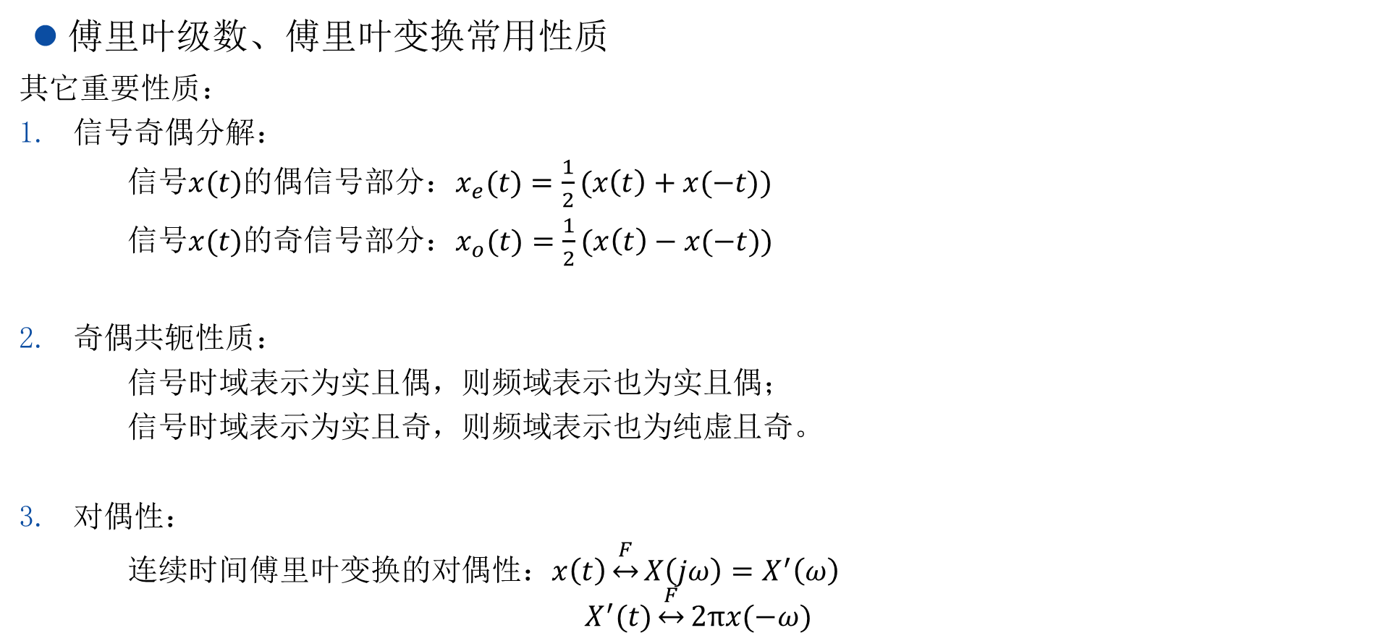
Lecture 4, 5, 7, 8: 傅里叶级数与傅里叶变换
傅里叶级数、傅里叶变换常用性质
其它重要性质：
信号奇偶分解：
信号$x(t)$的偶信号部分：$x_{e}(t)=\frac{1}{2}(x\left(t\right)+x(−t))$
信号$x(t)$的奇信号部分：$x_{o}(t)=\frac{1}{2}(x\left(t\right)−x(−t))$
奇偶共轭性质：
信号时域表示为实且偶，则频域表示也为实且偶；
信号时域表示为实且奇，则频域表示也为纯虚且奇。
对偶性：
连续时间傅里叶变换的对偶性：$x\left(t\right)\underset{↔}{F}X\left(jω\right)=X^{′}\left(ω\right)$
$$X^{′}(t)\underset{↔}{F}2πx(−ω)$$

Slide 8
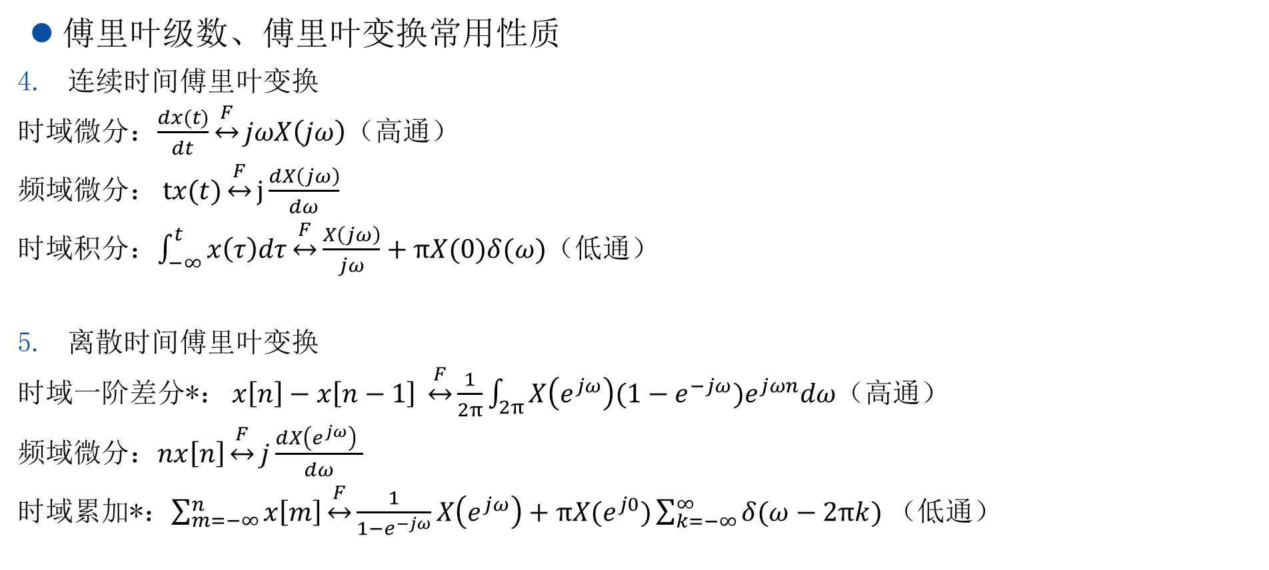
Lecture 4, 5, 7, 8: 傅里叶级数与傅里叶变换
傅里叶级数、傅里叶变换常用性质
连续时间傅里叶变换
时域微分：$\frac{dx(t)}{dt}\underset{↔}{F}jωX\left(jω\right)$（高通）
频域微分： $tx(t)\underset{↔}{F}j\frac{dX\left(jω\right)}{dω}$
时域积分：$\int_{−∞}^{t}{x\left(τ\right)dτ}\underset{↔}{F}\frac{X\left(jω\right)}{jω}+πX(0)δ(ω)$（低通）
离散时间傅里叶变换
时域一阶差分*： $x\left[n\right]−x\left[n−1\right] \underset{↔}{F}\frac{1}{2π}\int_{2π}{X\left(e^{jω}\right)(1−e^{−jω})e^{jωn}dω}$（高通）
频域微分：$nx\left[n\right]\underset{↔}{F}j\frac{dX\left(e^{jω}\right) }{dω}$
时域累加*：$\sum_{m=−∞}^{n}{x\left[m\right]}\underset{↔}{F}\frac{1}{1−e^{−jω}}X\left(e^{jω}\right)+πX(e^{j0})\sum_{k=−∞}^{∞}{δ(ω−2πk) }$（低通）

Slide 9
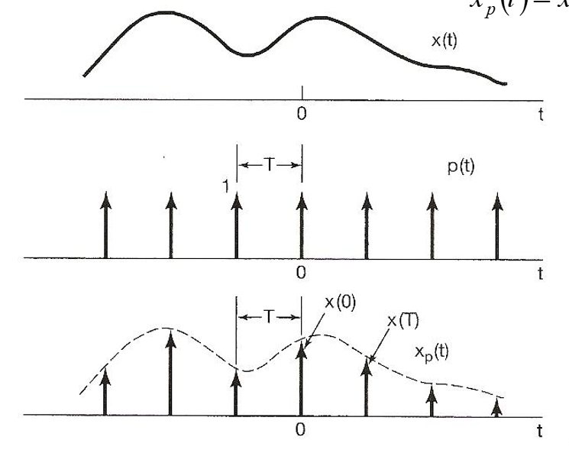
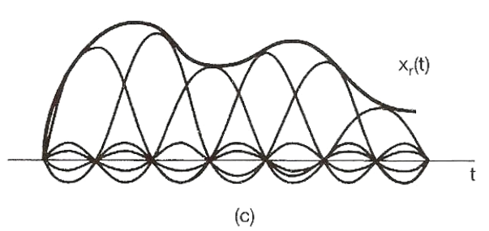
Lecture 6: Sampling
信号采样的数学模型：冲激串采样
信号重建的方法：低通滤波器，时域
表现为内插

Slide 10
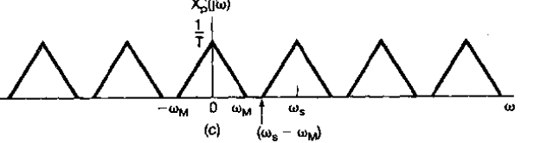
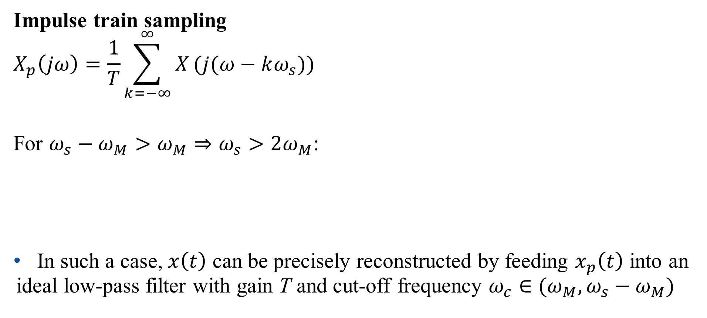
Lecture 6: Sampling
Impulse train sampling
$$X_{p}\left(jω\right)=\frac{1}{T}\sum_{k=−∞}^{∞}{X}(j(ω−kω_{s}))$$
For $ω_{s}−ω_{M}>ω_{M}⇒ω_{s}>2ω_{M}$:
In such a case, $x\left(t\right)$ can be precisely reconstructed by feeding $x_{p}\left(t\right)$ into an ideal low-pass filter with gain T and cut-off frequency $ω_{c}∈(ω_{M},ω_{s}−ω_{M})$

Slide 11
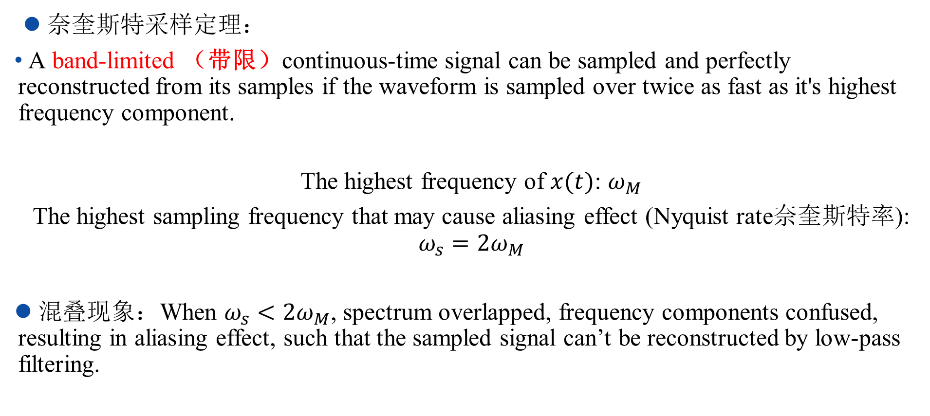
Lecture 6: Sampling
奈奎斯特采样定理：
A band-limited （带限）continuous-time signal can be sampled and perfectly reconstructed from its samples if the waveform is sampled over twice as fast as it's highest frequency component.
The highest frequency of $x(t)$: $ω_{M}$
The highest sampling frequency that may cause aliasing effect (Nyquist rate奈奎斯特率):
$$ω_{s}=2ω_{M}$$
混叠现象：When $ω_{s}<2ω_{M}$, spectrum overlapped, frequency components confused, resulting in aliasing effect, such that the sampled signal can’t be reconstructed by low-pass filtering.

